Slide 1
Haushaltshelfer aus der Region
Auch Waschmaschinen und Staubsauger haben eine Geschichte!

Slide 2
Die Firma ist seit ihrer Gründung im Jahr 1899 ein unabhängiges Familienunternehmen, das in Westfalen ansäßig ist und gleichzeitig weltweit agiert.
In unserer Region kennt jeder Produkte der Firma weil eigentlich jeder damit groß geworden ist.
Für unser Thema „Herkunft hat Zukunft“ zeigt sich auch hier – bei einem Gerätehersteller, wie wichtig die Grundlagen der Vergangenheit sind, um darauf aufzubauen und marktführende Produkte für die Zukunft zu entwickeln.
Auf den folgenden Seiten stellen wir einige der typischen Haushaltsgeräte vor.
Die älteren Versionen sind nach einem Besuch in der hauseigenen Ausstellung gezeichnet worden, die neuen Produkte stammen aus dem aktuellen Katalog der Firma . .

Slide 3
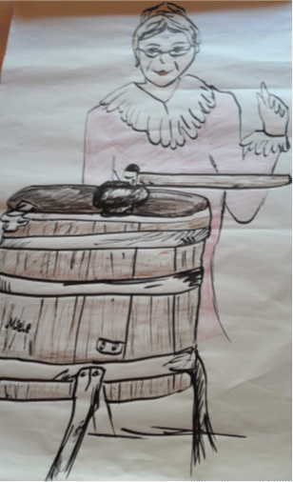
Diese nette Dame präsentierte viele Jahre lang den Werbeslogan:
„Miele, Miele sprach die Tante,
Die alle Waschmaschinen kannte!“

Slide 4
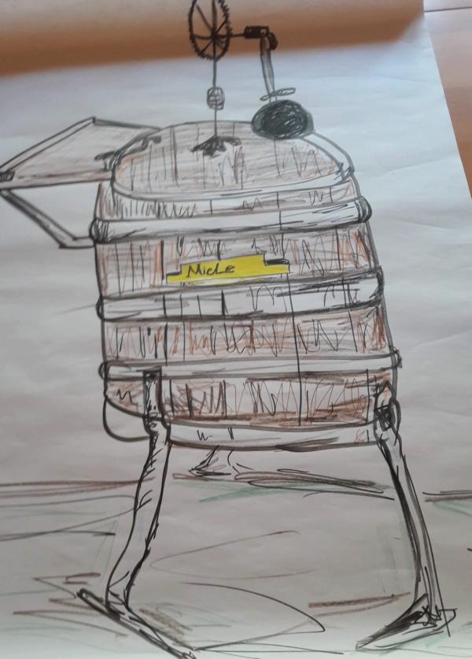
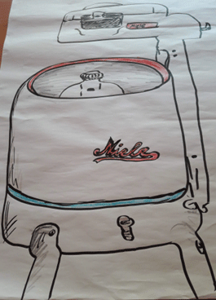
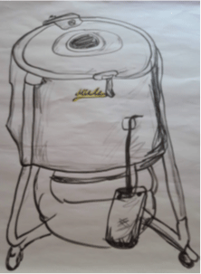
Museumsstücke aus der Ausstellung:
Am Stammsitz der Firma
gibt es eine Ausstellung, in der die alten Schätzchen bewundert werden können!

Slide 5
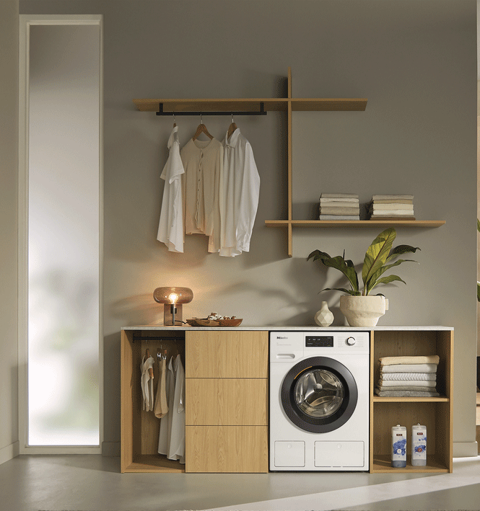
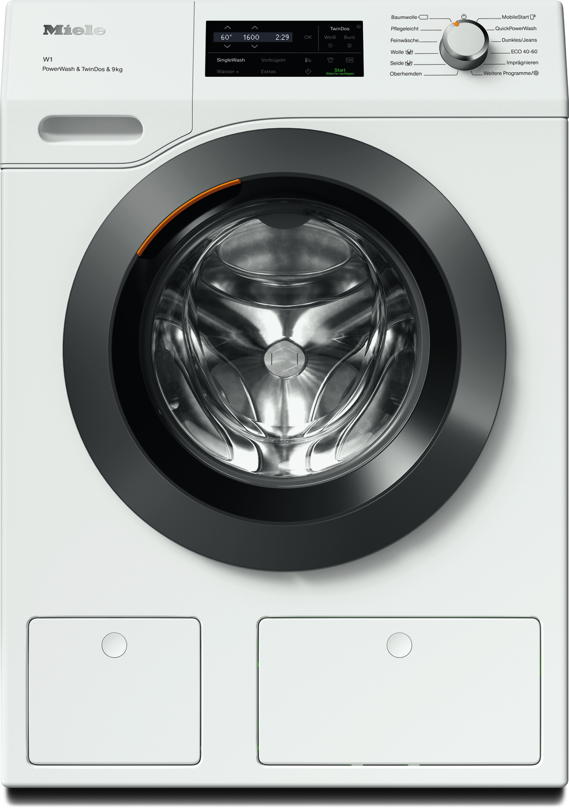
Das sieht heute etwas anders aus:

Slide 6
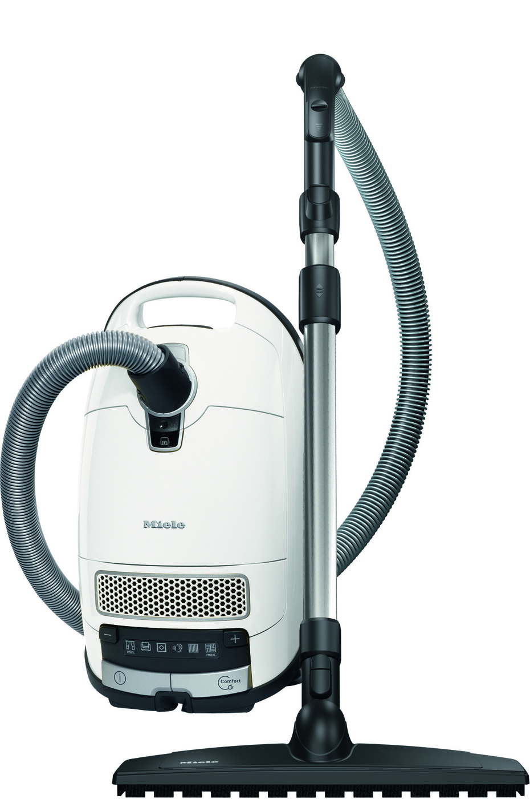
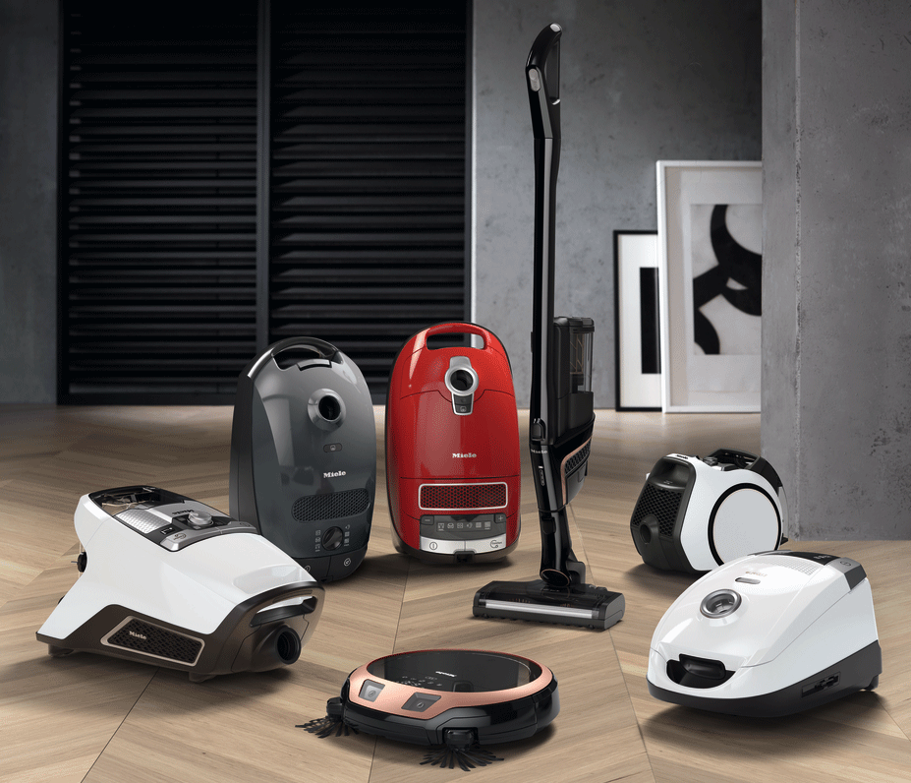
Auch Staubsauger haben sich ein bisschen verändert:

Slide 7
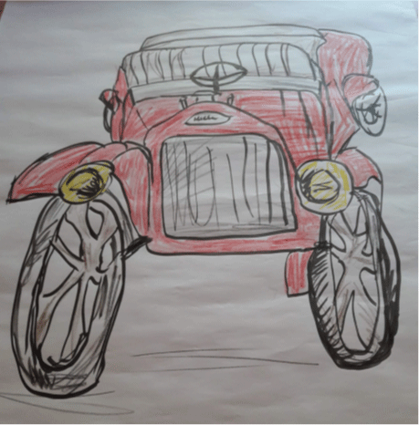
Im Rahmen unsere Projekts haben wir uns mit historischen Ursprüngen und heutigen Erscheinungsformen befasst.
Für Architektur, Kunst, Literatur und Musik sind viele Beispiele für „Kulturerbe“ bekannt, aber natürlich gibt es auch alte Traditionen und gewachsene Produktionsketten im Bereich von Wirtschaft und Industrie. Einen solchen Bereich haben wir kurz vorgestellt, denn ist europaweit bekannt.
Was nicht alle wissen, ist dass auch einmal Autos produziert hat – allerdings nur wenige!
Dazu gibt es – leider – keine Aktualisierung!
Zeichnung der historischen Geräte: Cansu Karasu
Fotos der aktuellen Geräte: Fa. Miele
(mit freundl. Genehmigung für die Nutzung in dieser PP).

